Slide 1



DIPLOMACIE A ZPRAVODAJSKÉ SLUŽBY
PhDr. Jan Paďourek, Ph.D.
CEVRO Univerzita, katedra bezpečnostních studií
Podzim 2025

Slide 2
Motto
„Buďme připraveni na svět jaký je a ne na takový, jaký bychom si přáli.“

Slide 3
Cíle přednášky
Úvod do světa zpravodajských služeb ČR s pozdějším akcentem na zahraniční zpravodajství a spolupráci s diplomacií (příklady ve světě – USA, GB, Čína, Japonsko, atd.)
Podstata a místo zpravodajství při tvorbě zahraniční politiky
Co je to zpravodajský cyklus a jaké jsou metody sběru informací?
Možnosti a omezení českých zpravodajských služeb
Bezpečnostní hrozby ČR podle národních strategických dokumentů a národních bezpečnostních analýz bezpečnostního prostředí ČR
Případové studie reakcí zpravodajských služeb na krizové situace spolupráce s diplomacií – reakce průběžná a jednorázová
Působení ve vybraných destinacích

Slide 4
Vybraná mezinárodní spolupráce bezpečnostních složek ČR
Mezinárodní spolupráce – alfa a omega úspěchu
Policie ČR a její speciální složky, MV ČR – Interpol a Europol, využívá i relativně nový institut policejních přidělenců na vybraných ZÚ ČR v zahraničí (Moskva, Londýn, Bratislava, dříve i Kyjev)
Zpravodajské služby – v podstatě především bilaterální spolupráce, multilaterálně MEC, FORUM, Bernský klub. ÚZSI na vybrané zastupitelské úřady vysílá deklarované zástupce ve spolupráci s MZV, jsou součástí politických úseků s propůjčenými diplomatickými hodnostmi (cca 20 misí). MO vysílá vojenské atašé, kteří rovně působí na vybraných ZÚ ČR ve světě (dnes cca 35 misí).
Ministerstvo zahraničí ČR – má také bezpečnostní agendu, i když spíše politickou. V některých zemích je MZV součástí tzv. silového bloku.

Slide 5

Mezinárodní spolupráce zpravodajských služeb
Různé styly a různé platformy – Five Eyes, V4, atd.
Spolupráce s diplomacií všude různá (příklady ve světě – USA, GB, Rusko, Čína, Japonsko, Mongolsko, atd.)
Spolupráce v ČR ZS s diplomacií
Spolupráce českých zpravodajských služeb se zahraničními partnery podléhá schválení Vlády ČR, spíše formalita, ale i zákonná povinnost
Zpravodajské služby musí umět komunikovat s kýmkoliv, ale především s těmi, s kterými neumí nebo nechce komunikovat klasická diplomacie

Slide 6

Mezinárodní spolupráce českých zpravodajských služeb
MULTILATERÁLNÍ CIVILNÍ PLATFORMY
MEC (Middle European Conference)
FORUM
BERNSKÝ KLUB
ZS – konzervativní organizace upřednostňující bilaterální spolupráci, tendence částečně změněna po 11/9/2001 – velké služby vyšší akcent na mezinárodní spolupráci – i aktuální příklad VB

Slide 7
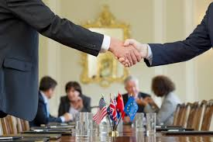
Institut tzv. deklarovaných zástupců, liaison důstojníků, zpravodajských diplomatů
V českém případě vysílá zpravodajské diplomaty do zahraniční na vybrané zastupitelské úřady ČR dvě služby – ÚZSI a VZ. BIS spolupracuje výhradně buď v Praze nebo v rámci krátkodobých zahraničních cest
VZ – úsek vojenského přidělence
ÚZSI – DZ vyslaný minstrem zahraničí s propůjčenou diplomatickou hodností se zařazením především v rámci politických úseků ambasád
Podléhá velvyslanci v protokolárních otázkách, jinak je nezávisle řízen ze své centrály v Praze. DZ stavovská příslušnost drží spolu

Slide 8
Příklady zpravodajských diplomatických destinací a některé důvody této spolupráce
PRAHA sídlem zastoupení mnohých ZS světa
VÝCHODNÍ KŘÍDLO (RF, UA, Pobaltí, Gruzie + okolí)
STŘEDOEVROPSKÉ KŘÍDLO (PL, SK, A, HU)
BALKÁN (Srbsko)
ISLÁMSKÉ KŘÍDLO (Egypt, Turecko, Pákistán, Abu Dhabi, Jordánsko)
ZÁPADNÍ KŘÍDLO (BE, DE, FR, USA), atd.

Slide 9
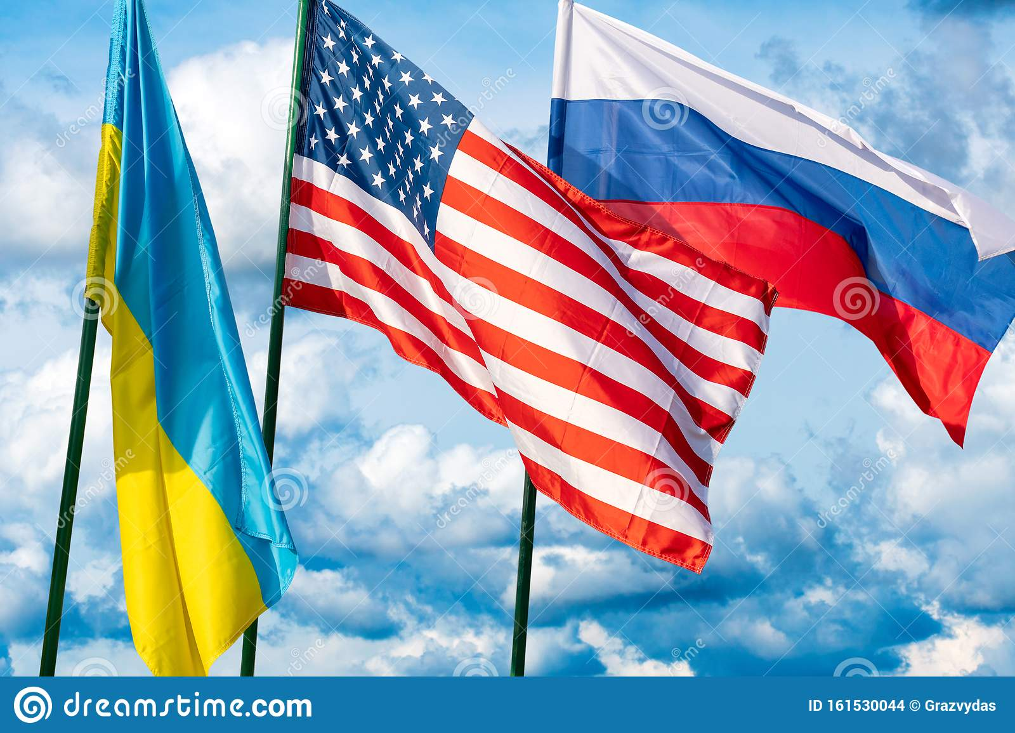
Z praxe – srovnání tří destinací
Působení v Ruské federaci
Působení na Ukrajině
Působení v USA

Slide 10

DĚKUJI ZA POZORNOST
DOTAZY?

